Slide 1


МКУ «Отдел образования Исполнительного комитета Рыбно-Слободского муниципального района
Республики Татарстан»
Образование Рыбно-Слободского района * Балык бистәсе мәгариф системасы
Всероссийские проверочные работы
(ВПР)-2021
Р.Г.Ихсанова, методист МКУ «Отдел образования»,
1 марта 2021 г., совещание руководителей

Slide 2
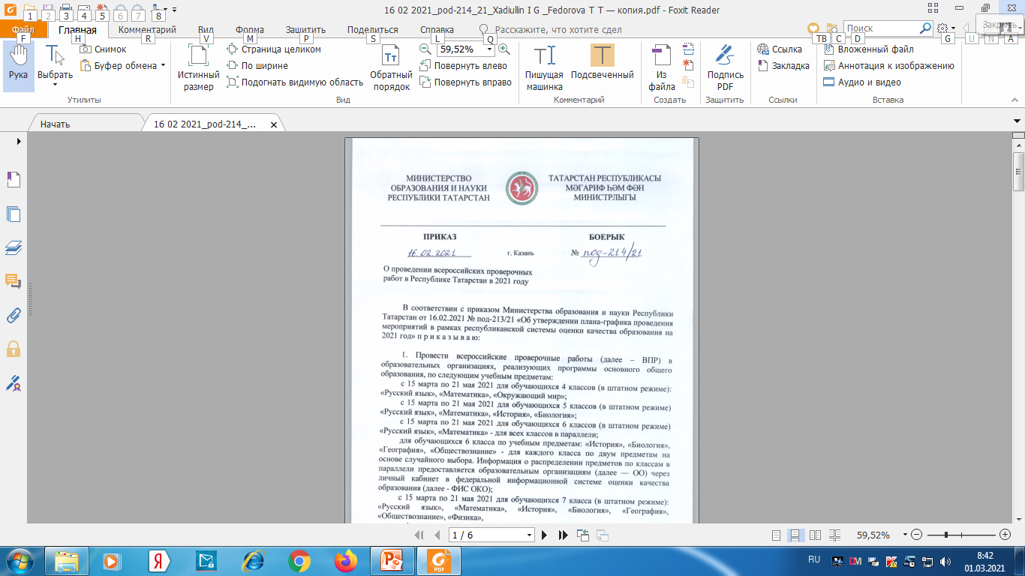
Образование Рыбно-Слободского района * Балык бистәсе мәгариф системасы
Приказ МО и Н РТ от 16.02.2021 № под-213/21
«Об утверждении плана-графика проведения мероприятий в рамках республиканской системы оценки качества образования на 2021 год»

Slide 3
Образование Рыбно-Слободского района * Балык бистәсе мәгариф системасы
График проведения ВПР в Рыбно-Слободском муниципальном районе Республики Татарстан
Класс | Предмет | Планируемый период проведения | Планируемая дата загрузки
Штатный режим (15 марта по 21 мая)
4 | Русский язык 1 часть | 13-16 апреля | 23 апреля
4 | Русский язык 2 часть | 13-16 апреля
4 | Математика | 20-22 апреля | 29 апреля
4 | Окружающий мир | 27-29 апреля | 07 мая
5 | Русский язык | 13-16 апреля | 23 апреля
5 | Математика | 13-16 апреля | 23 апреля
5 | Биология | 20-22 апреля | 29 апреля
5 | История | 27-29 апреля | 07 мая
ВПР в 4-5 классах - в штатном режиме

Slide 4
Образование Рыбно-Слободского района * Балык бистәсе мәгариф системасы
Класс | Предмет | Планируемый период проведения | Планируемая дата загрузки
Штатный режим (15 марта по 21 мая)
6 | Математика | 1-8 неделя | 16 мая
6 | Русский язык | 1-8 неделя | 16 мая
Штатный режим на основе случайного выбора (15 марта по 21 мая)
6 | Биология | 1-8 неделя | 16 мая
6 | География | 1-8 неделя | 16 мая
6 | Обществознание | 1-8 неделя | 16 мая
6 | История | 1-8 неделя | 16 мая
Штатный режим (15 марта по 21 мая)
8 | Русский язык | 1-8 неделя | 16 мая
8 | Математика | 1-8 неделя | 16 мая
Штатный режим на основе случайного выбора (15 марта по 21 мая)
8 | Физика | 1-8 неделя | 16 мая
8 | Химия | 1-8 неделя | 16 мая
8 | Обществознание | 1-8 неделя | 16 мая
8 | История | 1-8 неделя | 16 мая
8 | География | 1-8 неделя | 16 мая
8 | Биология | 1-8 неделя | 16 мая

Slide 5
Образование Рыбно-Слободского района * Балык бистәсе мәгариф системасы
Штатный режим (15 марта по 21 мая)
7 | Математика | 6-7 апреля | 14 апреля
7 | Русский язык | 8-9 апреля | 16 апреля
7 | Биология | 13-14 апреля | 21 апреля
7 | География | 15-16 апреля | 23 апреля
7 | Обществознание | 20-21 апреля | 28 апреля
7 | История | 22-23 апреля | 30 апреля
7 | Физика | 27-29 апреля | 6 мая
Штатный режим (1 апреля по 21 мая)
7 | Английский язык | 16-19 марта | 26 марта
7 | Немецкий язык | 16-19 марта | 26 марта
7 | Французский язык
ВПР ПО КОНКРЕТНОМУ ПРЕДМЕТУ ПРОВОДЯТСЯ ВО ВСЕХ КЛАССАХ ДАННОЙ ПАРАЛЛЕЛИ

Slide 6
Образование Рыбно-Слободского района * Балык бистәсе мәгариф системасы
Режим апробации (1 марта по 26 марта)
10 | География | 02 марта | 09 марта
11 | История | 04-05 марта | 12 марта
11 | Биология | 09-10 март | 17 марта
11 | География | 11-12 марта | 19 марта
11 | Физика | 16-17 марта | 24 марта
11 | Химия | 18-19 марта | 26 марта
11 | Английский язык | 18-19 марта | 26 марта
11 | Немецкий язык
11 | Французский язык

Slide 7
Образование Рыбно-Слободского района * Балык бистәсе мәгариф системасы
РЕКОМЕНДАЦИИ РУКОВОДИТЕЛЯМ ОО:
Назначить ответственного за проведение ВПР в ОО;
Обеспечить регулярную работу в ФИС ОКО
( https://ikfisoko.obrnadzor.gov.ru)
Организовать объективное проведение ВПР в соответствии с методическими рекомендациями и порядком проведения ВПР в 2021 году
Организовать объективную коллегиальную проверку работ;
Провести разъяснительную работу с родителями(законными представителями) обучающихся по порядку проведения и использованию результатов ВПР;
Внести необходимые изменения в расписание занятий ОО в дни проведения ВПР.

Slide 8
Образование Рыбно-Слободского района * Балык бистәсе мәгариф системасы
На сайте
https://lk-fisoko.obrnadzor.gov.ru/#
появились образцы и описания проверочных работ 2021.
--

Slide 9
Образование Рыбно-Слободского района * Балык бистәсе мәгариф системасы
В рамках Координационного совета 2 марта 2021 года в 13.30 ч. на платформе ZOOM Институт развития образования проводит вебинар для учителей русского языка и литературы. Прошу обеспечить 100% участие учителей в вебинаре.

